Slide 1
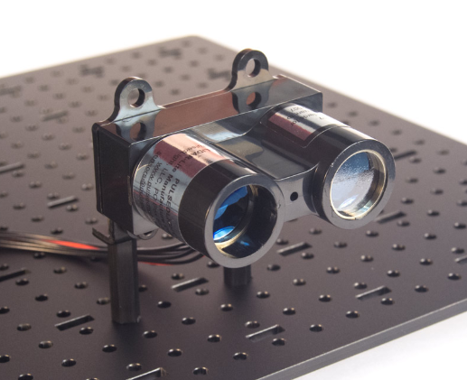


Driver pentru modul LIDAR
Diaconescu Octavian Teofil

Slide 2
Cuprins
1. Introducere
2. Senzorul LIDAR
3. Structura Hardware
4. Structura Software
5. Protocolul de comunicație I2C
6. Performanțele senzorului LIDAR
7. Concluzii și perspective

Slide 3
1. Introducere
Domenii abordate
Sisteme embedded
Senzori de măsurare a distanței
Contextul de realizare
Implementarea unui driver pentru senzorul LIDAR
Locul de realizare a lucrării practice : laboratorul B417
Principalele obiective ale lucrării

Slide 4
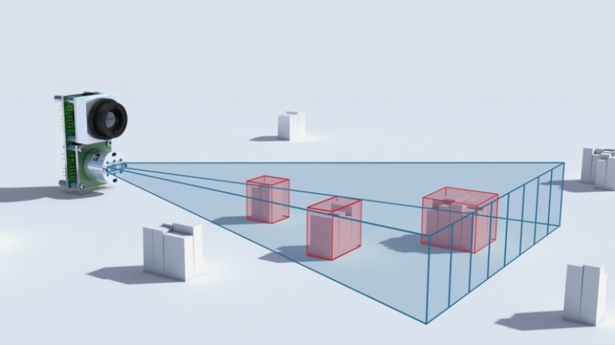
2. Senzorul LIDAR

Slide 5
5. Protocolul de comunicație I2C
Conectarea dispozitivelor la magistrala I2C
Executarea operației de scriere
Executarea operației de citire

Slide 6
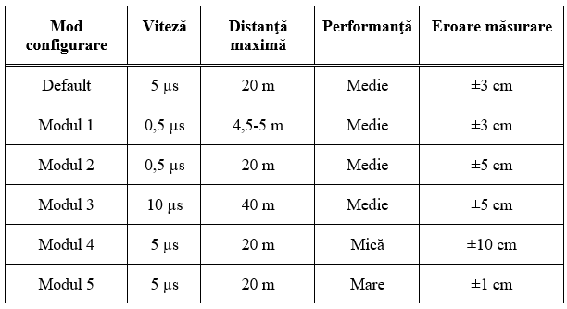
6. Rezultate experimentale

Slide 7
7. Concluzii și perspective
Sinteza contribuțiilor
Implementarea protocolului de comunicație I2C
Crearea unui prototip hardware pentru testarea senzorului LIDAR
Implementarea și parametrizarea funcțiilor de măsurare si configurare a senzorului LIDAR
Testarea senzorului LIDAR
Mulțumesc

